Slide 1
ИНФОРМАЦИОННАЯ СИСТЕМА
ClinicProjects
МИС — медицинская информационная система для автоматизации
работы медицинского учреждения
Разработчик проекта · Балышева Светлана
2026
github.com/hillfrssty/ClinicProjects

Slide 2
ВСТУПЛЕНИЕ
Представьте ситуацию
Приёмное отделение заполняет карту пациента на бумаге, расписание врачей висит в Excel, а остатки лекарств на складе никто не видит в реальном времени.
ClinicProjects объединяет регистратуру, стационар, расписание приёмов и аптеку в единую систему — за счёт общей базы данных, веб-, настольного и мобильного клиентов и единого REST API для подсистемы «Аптека».
ClinicProjects — МИС для медицинского учреждения
2

Slide 3
КОНТЕКСТ
Проблема и актуальность
Какую проблему решаем
Цена бездействия
Данные о пациентах разрознены: регистратура, стационар и расписание ведутся в разных, часто бумажных или табличных источниках
Движение пациентов и занятость коек отслеживаются вручную — ошибки и задержки при госпитализации и выписке
Учёт лекарств на складах не синхронизирован с реальным расходом — риск дефицита или просрочки
До 30–40 мин
на поиск свободной койки и оформление госпитализации вручную
До 15% записей
теряются или дублируются при ручном ведении расписания
Риск простоя аптеки
без своевременного контроля остатков по складам
ClinicProjects — МИС для медицинского учреждения
3

Slide 4
РЫНОК
Анализ конкурентов и новизна
Критерий | Бумажный / Excel-учёт | Типовая МИС («1С:Медицина» и аналоги) | ClinicProjects
Единая база пациентов, коек и аптеки | Нет | Частично | Да, общая MySQL-БД
Карта отделения в реальном времени | Нет | Редко | Да, обновление каждые 3 сек
Мобильный доступ к аптеке | Нет | Ограниченно | Да, .NET MAUI + REST API
Стоимость внедрения | — | Высокая лицензия | Open-source, гибкая настройка
ClinicProjects — МИС для медицинского учреждения
4

Slide 5
ПОЛЬЗОВАТЕЛИ
Целевая аудитория
Регистратор
Врач
Зав. отделением
Фармацевт
Нуждается в:
Нуждается в:
Нуждается в:
Нуждается в:
быстро оформить пациента, госпитализацию и направления без бумажных карт
видеть расписание приёма и свободные койки, фиксировать назначения
контролировать занятость коек и перемещения пациентов в реальном времени
отслеживать остатки, поступления и списания препаратов по складам
ClinicProjects — МИС для медицинского учреждения
5

Slide 6
ЭФФЕКТ
Бизнес-показатели внедрения
30 мин → 5 мин
−90%
100%
< 1 сек
время оформления госпитализации и подбора койки
ручных ошибок при ведении расписания приёмов
видимость остатков аптеки по всем складам онлайн
актуальность карты отделения (обновление каждые 3 сек)
Оценка на основе архитектуры решения и целевых сценариев использования
ClinicProjects — МИС для медицинского учреждения
6

Slide 7
ФУНКЦИОНАЛ
Функциональные требования по модулям
Сессия 1 · Поток пациентов
Регистрация пациентов, госпитализация, направления на лечебно-диагностические мероприятия, генерация QR-кодов медкарт
Сессия 2 · Коечный фонд
Карта отделения в реальном времени, коечный фонд палат 101–118, drag&drop перевод пациентов, выписка
Сессия 3 · ЭМК (проектирование)
UML-диаграммы деятельности и последовательности, 9 wireframe-экранов электронной медкарты
Сессия 4 · Расписание приёмов
Дневное и недельное расписание, фильтры по врачу/специальности/дате, цветовые статусы, утверждение расписания
Сессия 5 · Аптека (в доработке)
Остатки по складам через REST API, поступления, списания, перемещения, заявки отделений, отчёт по дефициту
ClinicProjects — МИС для медицинского учреждения
7

Slide 8
РЕАЛИЗАЦИЯ
Технологический стек
Desktop
Avalonia UI, .NET 8, C# 12
Web
Blazor Server, .NET 8
Кроссплатформенный клиент расписания приёмов
Регистратура, госпитализация, карта стационара
Mobile
.NET MAUI
API
ASP.NET Core Web API
Работа с аптекой на складе и в отделении
REST для подсистемы «Аптека» (PharmacyApi)
Данные
MySQL 8.0, MySql.Data (ADO.NET)
Библиотеки
QRCoder, CommunityToolkit.Mvvm, DocumentFormat.OpenXml
Единая БД clinic_db для всех клиентов
QR-коды медкарт, MVVM, выгрузка отчётов
ClinicProjects — МИС для медицинского учреждения
8

Slide 9
ПРОЕКТИРОВАНИЕ
Архитектура системы
Три клиента опираются на общую базу данных; подсистема «Аптека» дополнительно открыта через REST API для мобильного приложения.
ClinicWebApp
(Blazor Server)
ClinicApp
(Avalonia Desktop)
ClinicMobile
(.NET MAUI)
Прямой доступ (ADO.NET) — ClinicWebApp, ClinicApp
PharmacyApi
(REST, ASP.NET Core)
MySQL 8.0 — база данных clinic_db
Акцент на масштабируемость: подсистемы можно выносить в отдельные сервисы и БД без изменения клиентов
ClinicProjects — МИС для медицинского учреждения
9

Slide 10
ДИЗАЙН
UX / UI принципы
1
2
3
Минимализм
Консистентность
Наглядность
Не более 3 кликов до ключевого действия: госпитализация, запись, списание препарата
Единая цветовая индикация статусов (свободно / занято / отменено) во всех клиентах
Карта отделения и расписание — визуальные, с drag&drop и цветовыми статусами вместо таблиц
Соответствие: WCAG 2.1 Level AA для ключевых интерфейсов
ClinicProjects — МИС для медицинского учреждения
10

Slide 11
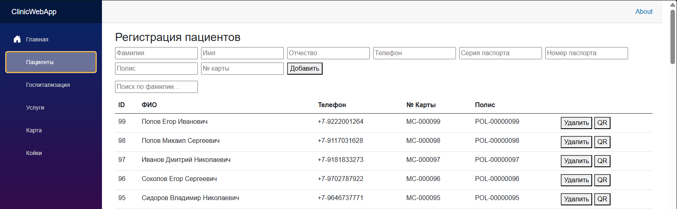
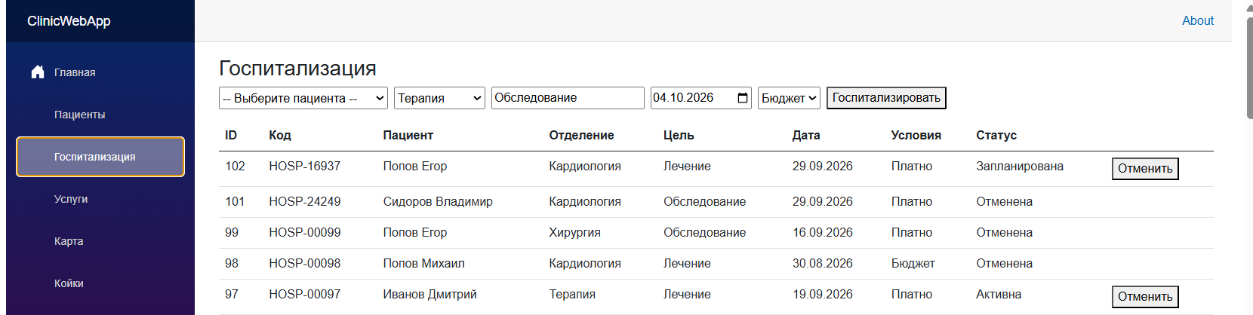
ДЕМОНСТРАЦИЯ 1
Регистрация и госпитализация
[ Скриншот инт
Сценарий: регистрация нового пациента
и оформление госпитализации
Переход: Регистратура → Карточка пациента → Госпитализация → QR-код медкарты
ClinicProjects — МИС для медицинского учреждения
11

Slide 12
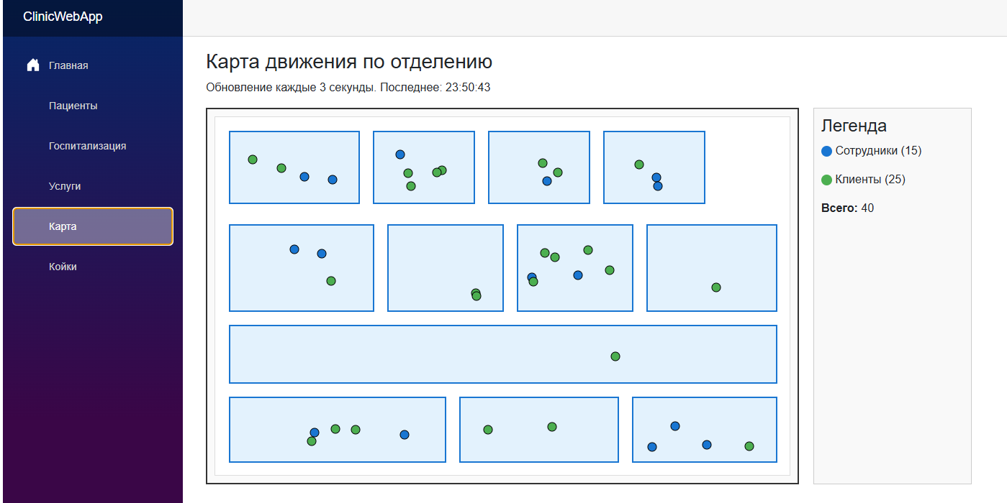
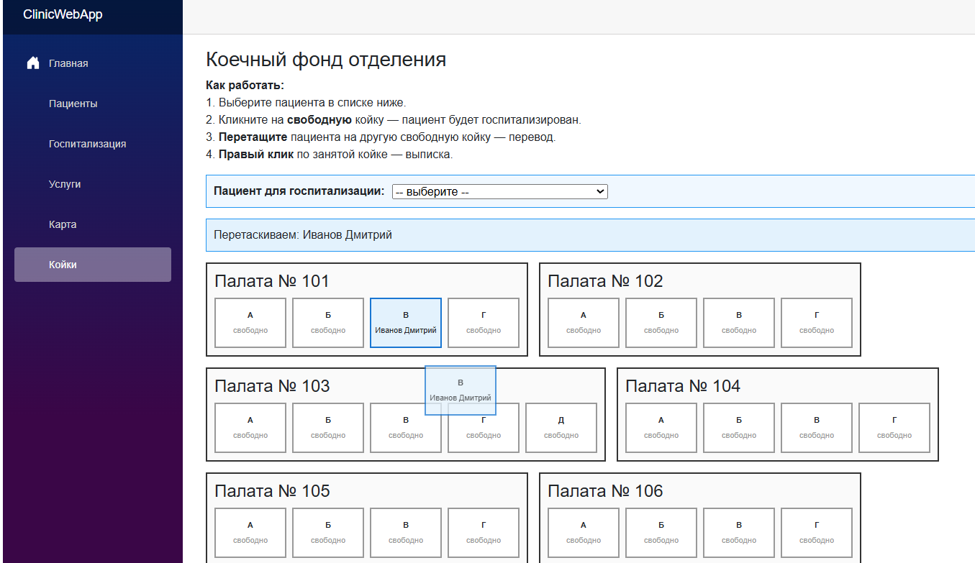
ДЕМОНСТРАЦИЯ 2
Карта отделения и коечный фонд
Сценарий: перевод пациента между койками (палаты 101–118) и выписка
Переход: Карта отделения → Drag&Drop на свободную койку → Контекстное меню «Выписать»
Карта отделения обновляется каждые 3 секунды: персонал — синие кружки, пациенты — зелёные
ClinicProjects — МИС для медицинского учреждения
12

Slide 13
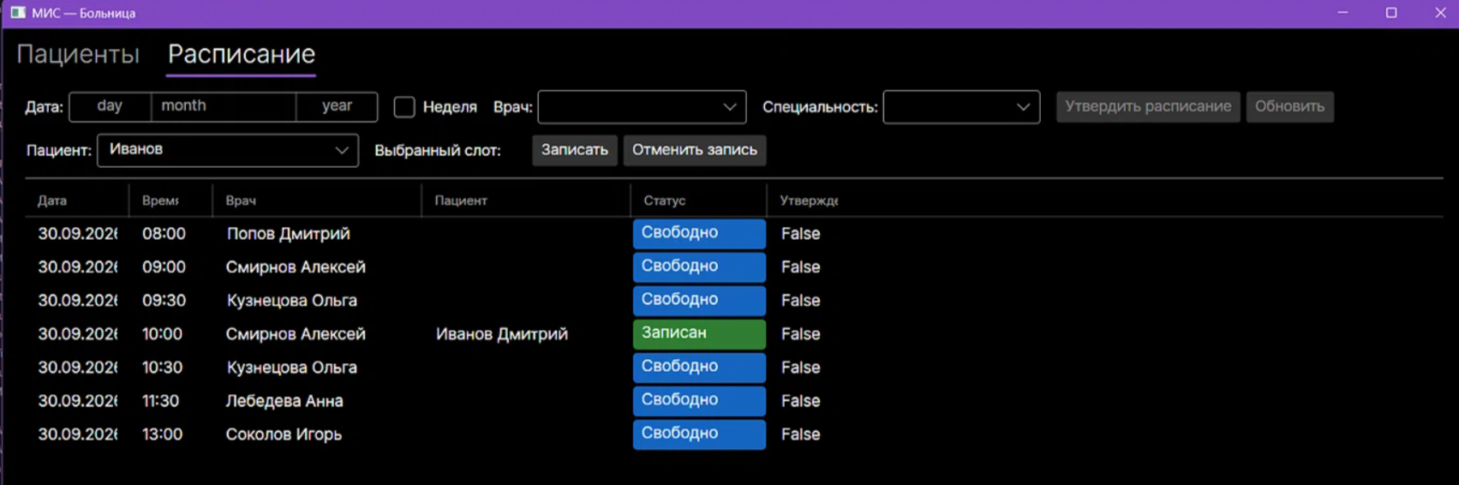
ДЕМОНСТРАЦИЯ 3
Расписание приёмов
Сценарий: запись пациента к врачу и утверждение расписания
Переход: Расписание (день/неделя) → Фильтр по врачу/специальности → Запись → Утверждение главным врачом
ClinicProjects — МИС для медицинского учреждения
13

Slide 14
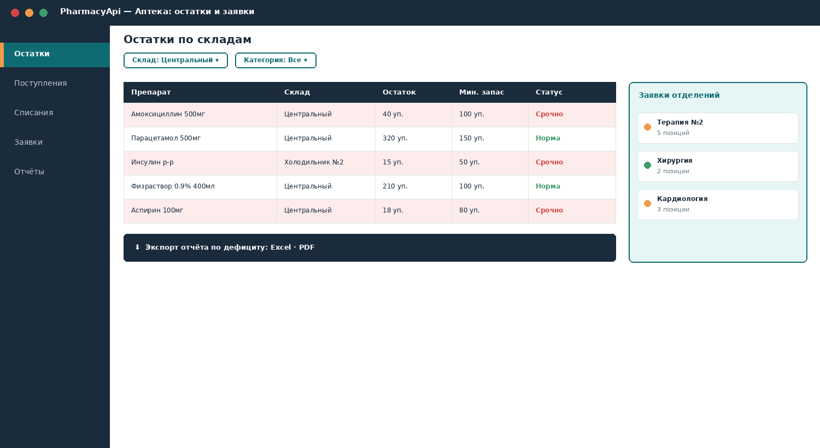
ДЕМОНСТРАЦИЯ 4
Аптека и адаптивность клиентов
[ Скриншот — остатки и заявки аптеки ]
Адаптивность
Desktop — ClinicApp (Avalonia)
Планшет — ClinicWebApp (Blazor)
Мобильный — ClinicMobile (.NET MAUI)
Сценарий: поступление, списание и перемещение препаратов между складами
Переход: список лекарств → форма движения → отчёт по дефициту с подсветкой срочных позиций
ClinicProjects — МИС для медицинского учреждения
14

Slide 15
СВЯЗИ
Интеграции
PharmacyApi (REST)
Единая точка доступа к остаткам и движению препаратов для мобильного и десктоп-клиентов
QRCoder
Генерация QR-кодов медицинских карт пациентов для быстрого доступа
DocumentFormat.OpenXml
Выгрузка отчётов (например, по дефициту препаратов) в офисные форматы
ClinicProjects — МИС для медицинского учреждения
15

Slide 16
КАЧЕСТВО
Безопасность и тестирование
Безопасность
Тестирование
HTTPS/SSL для PharmacyApi и веб-клиента
Хеширование паролей пользователей (bcrypt)
Параметризованные запросы ADO.NET — защита от SQL-инъекций
Ролевая модель доступа (RBAC): регистратор, врач, зав. отделением, фармацевт
Unit-тесты ключевой бизнес-логики (расписание, коечный фонд, учёт аптеки)
Интеграционные тесты взаимодействия клиентов с MySQL и PharmacyApi
Нагрузочное тестирование карты отделения при одновременной работе персонала
ClinicProjects — МИС для медицинского учреждения
16

Slide 17
ИТОГИ
Результаты и выводы
Работающие модули: регистратура и госпитализация, карта отделения и коечный фонд, расписание приёмов
Подсистема «Аптека» реализована и дорабатывается; ЭМК спроектирована (UML + wireframes)
Исходный код, SQL-скрипты и документация опубликованы в репозитории проекта
Социальная значимость: сокращение времени оформления пациентов и ошибок учёта коек и лекарств
Контакты
Репозиторий проекта:
github.com/hillfrssty/
ClinicProjects
Автор:
Балышева Светлана
Email:
balysevasveta000@gmail.com
Спасибо за внимание!
ClinicProjects — МИС для медицинского учреждения
18

